Slide 1
소개 자료
이름: 조성운
학번: 2018113338
소속 대학: 동국대학교
주전공: 통계학과
복수전공: 컴퓨터공학과

Slide 2
목차
1학년 학부 활동
2학년 학부 활동
3학년 학부 활동
학년 별로 그리고 과목별로 배운 것들과 느낀점 그리고 진행했던 프로젝트를 소개하였습니다.

Slide 3
소개
1학년 학부 활동
2학년 학부 활동
3학년 학부 활동
학년 별로 그리고 과목별로 배운 것들과 느낀점 그리고 진행했던 프로젝트를 소개하였습니다.

Slide 4
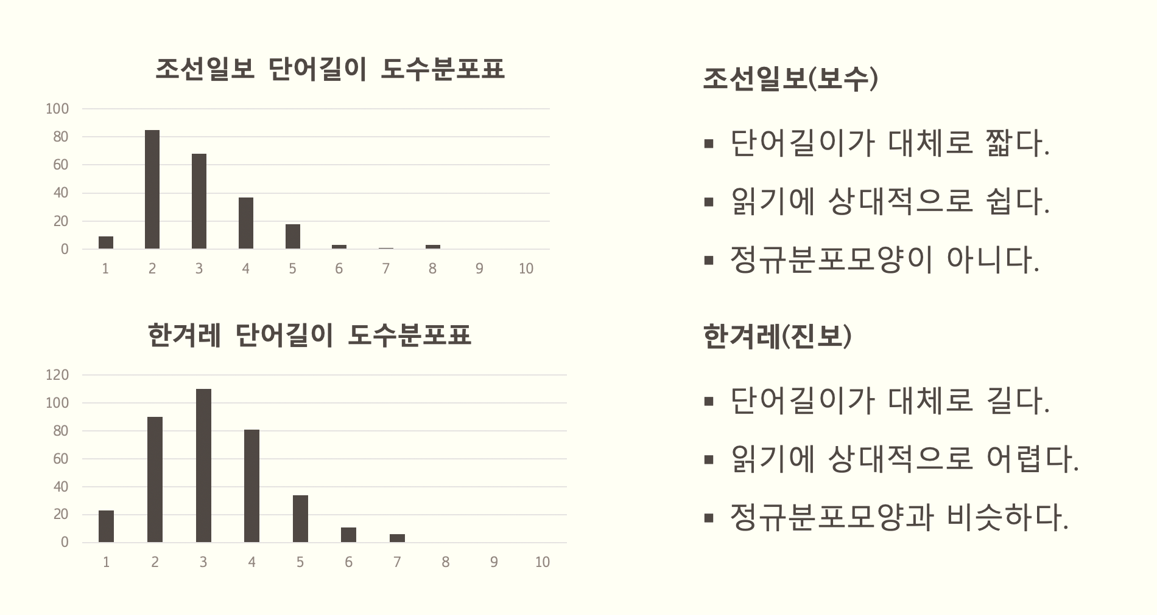
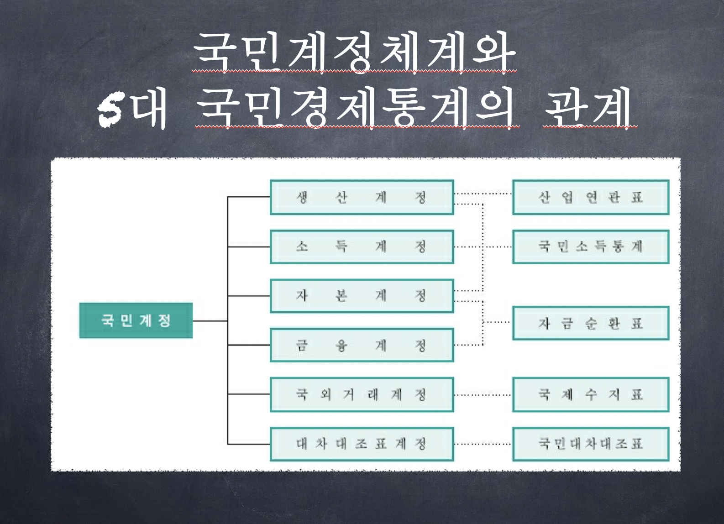
1학년 학부 활동
통계와 응용
국가 통계의 이해
보수, 진보 성향을 띄는 각 신문사의 단어 길이 수를 비교한 프로젝트 입니다. 각 신문사 별로 10개의 기사를 추출하여 단어 길이를 비교한 적이 잇습니다.
국가 통계에서 국민 계정 체계와 5대 경제 통계와의 관계를 알 수 있게 되었습니다.

Slide 5
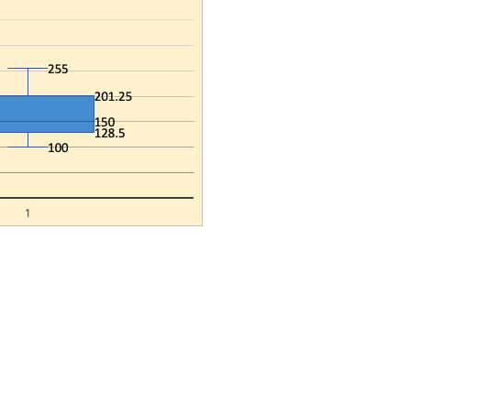
1학년 학부 활동
액셀을 이용한 기초 통계
키 데이터 그리고 생활비 데이터를 이용해 정규분포와 상자그림을 그리고 해석하는 방법을 알 수 있었습니다.

Slide 6
2학년 학부 활동
통계데이터베이스 및 실습
r 언어를 통해 Kosis의 연도별로 질병 빈도 데이터를 이용하는 프로젝트를 진행하였습니다. 데이터를 막대, 원, 꺾은선 그래프로 나타낼 수 있게 가공한 후 r-shiny 형태로 ui와 server를 구현하였습니다.

Slide 7
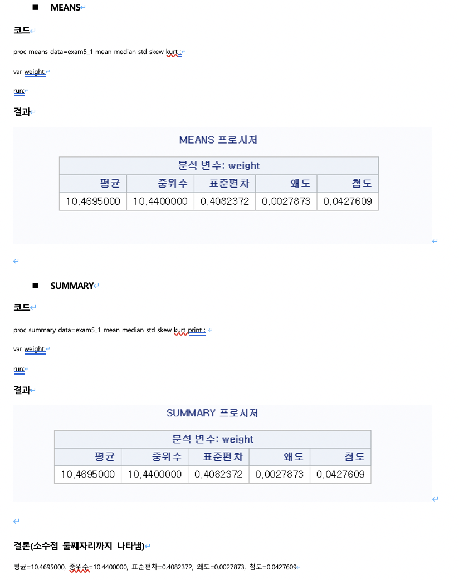
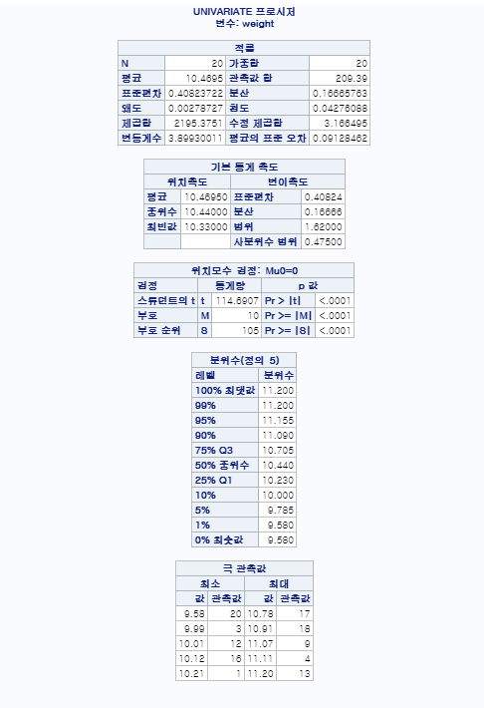
2학년 학부 활동
통계자료분석프로그램
sas 프로그램을 통해 기초 통계부터 간단한 회귀 분석까지 코드를 구성하여 데이터를 분석할 수 있었습니다. 데이터를 sas 환경으로 옮긴 후 이용할 수 있게 전처리 과정을 거쳤습니다.

Slide 8
2학년 학부 활동
통계청 재능기부 서포터즈 활동
통계청 재능기부 활동을 하게 되었습니다. 통계 과목을 초, 중, 고등학교 할생들에게 알려주는 활동이었습니다. 약 1년 동안 진행되었고 다른 사람과 같이 팀별로 활동을 할 수 있는 기회를 가질 수 있었습니다

Slide 9
3학년 학부 활동
객체지향 프로그래밍
프로그래밍언어 개념
객체지향 개념을 배우게 되었습니다. 그리고 socket, JDBC 프로그래밍, gui, 스레드 등과 관련해서 간단한 프로젝트를 모두 진행하였습니다.
흥미롭게 다가온 점은 자바 가상 기계였습니다. 하드웨어와 상관없이 가상 머신을 만들어 독립적으로 프로그램을 실행시킬 수 있는 것이 정말 놀라웠습니다.
프로그래밍 언어가 어떻게 만들어졌는지에 대한 궁금증 때문에 강의를 듣게 되었습니다.
컴파일러의 전반적인 과정 어휘 분석, 구문 분석, 의미 문석을 통해 중간 코드를 생성한 후 최적화 단계를 거쳐 코드를 생성하는 일련의 과정들을 간단히 살펴볼 수 있었습니다. 프로그래밍 언어가 어떻게 만들어졌고 번역되는지에 대한 개념들에 대해 큰 틀을 잡을 수 있었던 과목이었습니다.

Slide 10
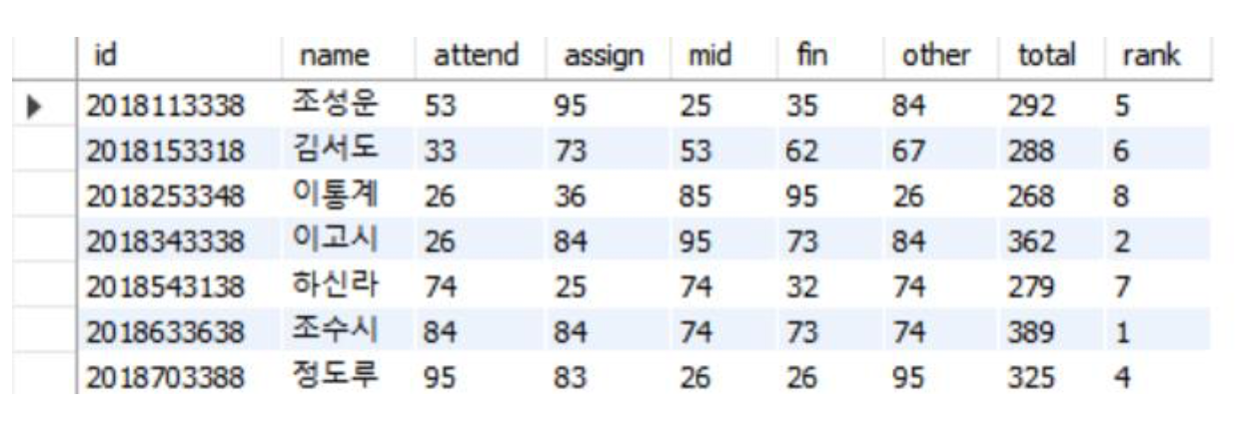
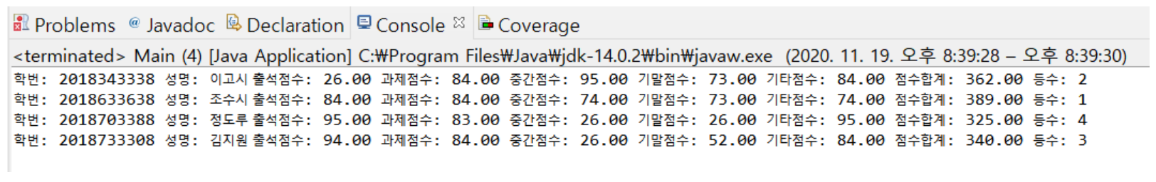
3학년 학부 활동
객체지향 프로그래밍(JDBC 프로그래밍)
특정 점수를 넘긴 학생 정보 불러오기
Student, Rank, MySql, Main 클래스를 작성하여 학생들의 정보를 mysql과 연동해 관리하는 프로젝트를 진해하였습니다. Java 환경에서 작성된 정보를 mysql DB로 옮긴후 필요에 따라 원하는 정부를 가져올 수 있게 구성하였습니다.

Slide 11
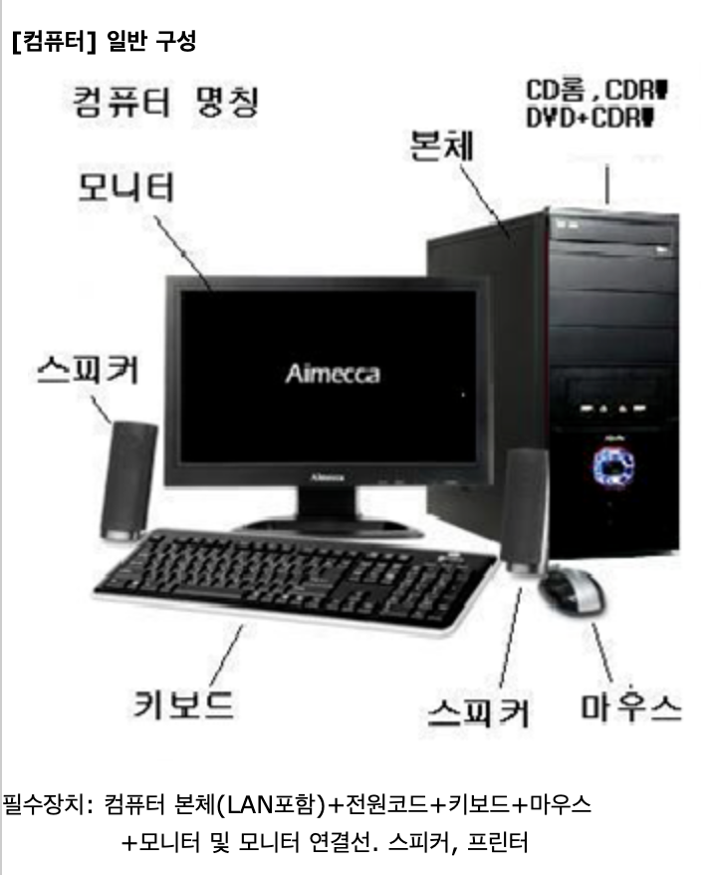
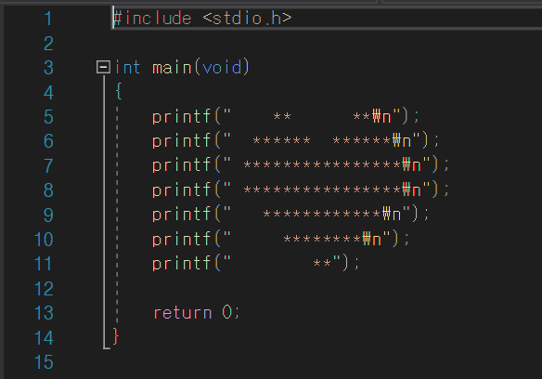
3학년 학부 활동
기초프로그래밍
계산적 사고법
프로그래밍 개념을 처음 배우게 된 과목 입니다. 너무나 간단한 작업이었지만 알고리즘 코드를 작성하는 것이 너무나 흥미로웠고 복수전공을 결심하게 되었습니다.
컴퓨터공학과에서 어떤 것들을 배우는지 전체적으로 살펴볼 수 있었습니다. 그리고 하드웨어와 소프트웨어의 관계를 알 수 있게 되었습니다.

Slide 12
3학년 학부 활동
자료구조와실습
연결리스트, 스택, 큐 등의 자료구조를 배울 수 있었습니다. 이러한 자료구조를 통해 알고리즘을 효율적으로 사용한다는 점이 흥미롭다고 생각하게 되었습니다.
가장 기억에 남는 프로젝트는 C언어 파서 만들기 였습니다. 저의 부족한 점으로 코드 길이가 1000줄이 넘었지만 토큰들을 연결리스트로 구성하면서 재미있게 코드를 작성하였습니다.

Slide 13
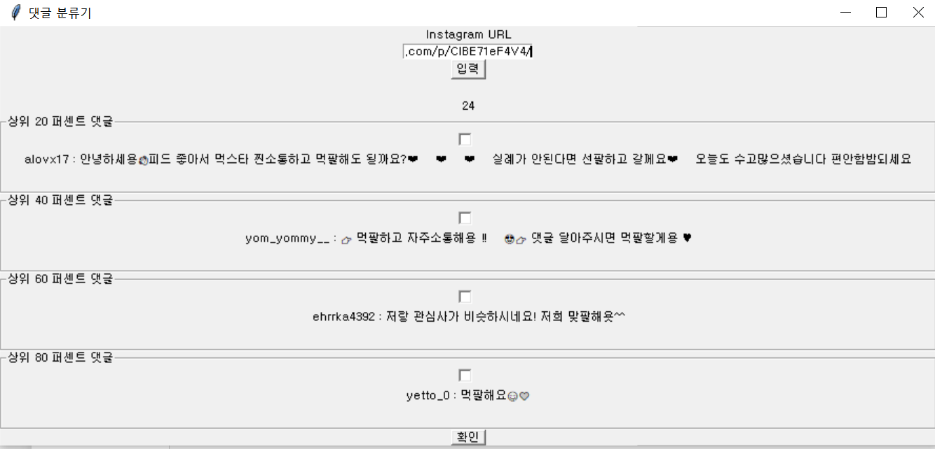
3학년 학부 활동
창의적 공학 설계
처음 팀원들과 프로젝트를 진행하는 기회를 가질 수 있었습니다. 팀원들이 각자 역할을 분담하여 목표를 이뤄 나가면서 뭔가 희열을 느낄 수 있었습니다. 주로 혼자 공부하고 관련 문제, 예제를 풀었던 저에게 좋은 경험이었고 앞으로 다른 사람과 함께 공부했으면 좋겠다는 마음을 갖게 되었습니다.
sns 감정 분석기 프로젝트를 진행하였습니다. sns 댓글들을 크롤링하여 파이썬 환경에서 구글 자연어 처리 api를 통해 댓글들을 감정 별로 구분하도록 팀원들과 구현했습니다. 저의 역할은 분류된 댓글들을 tkinter를 통해 화면상으로 나타내는 것이었습니다.

Slide 14
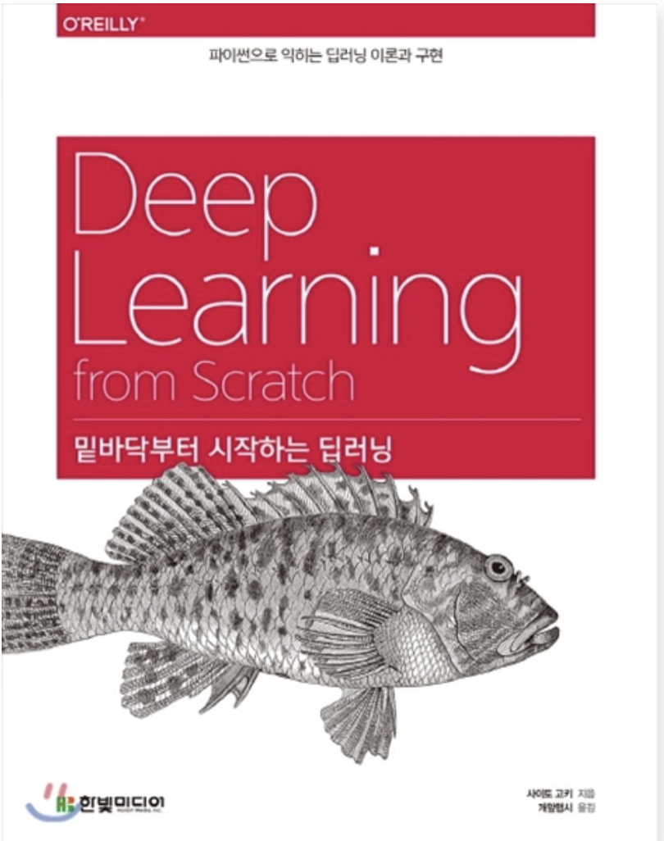
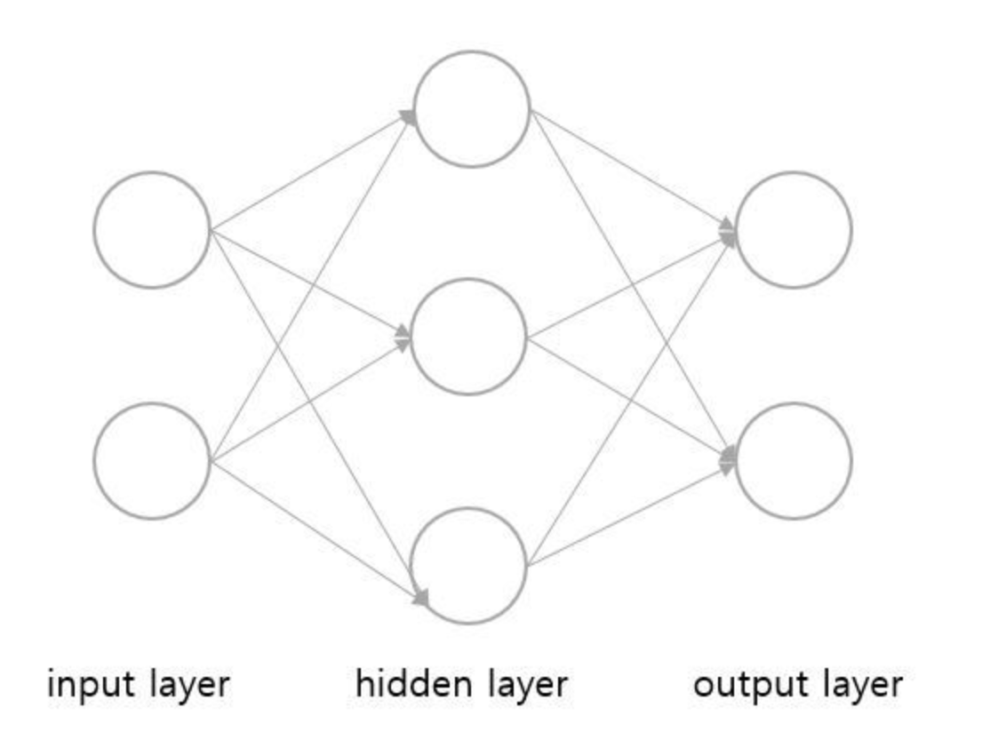
최근 활동
인공지능 공부
겨울 방학을 맞이해 지금은 인공지능 공부를 본격적으로 시작하였습니다. 기본적인 개념인 퍼셉트론, 심층 신경망에 대해서 공부하고 있습니다.
인공지능 알고리즘과 관련 기술들이 어떻게 구현되는지 큰 틀을 잡고 있는 단계입니다

Slide 15
최근 활동
인공지능 강의
책으로 단순히 습득하고 스스로 공부하기에는 한계를 느끼게 되어 강의 등록을 하게 되었습니다.
방학 동안 강의를 통해 인공지능 개론에 대해서 공부할 예정입니다

Slide 16
감사합니다

